Slide 1

16 – 01 - 2014
Brindo por nuestra amistad
Hace muy pocos años, en un día como hoy,
nació una personita que al cabo de otros
pocos años, se convirtió en mi amiga.
Somos amigas en la distancia, eres buena compañera, y amiga
a ti también TE QUIERO y deseo que tengas un día genial y este año es muy especial para ti con ese nieto de un año, disfrútalo cielo
FELIZ DÍA DE ALEGRIA

Slide 2
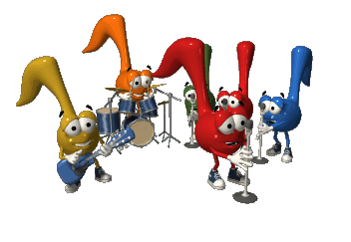




Una gran tarta envuelta para regalo, va camino de Argentina,
espero que llegue bien la envolví con mucho cariño,
espero que te guste

Slide 3

Felicidades
M. Cris

Slide 4



Slide 5
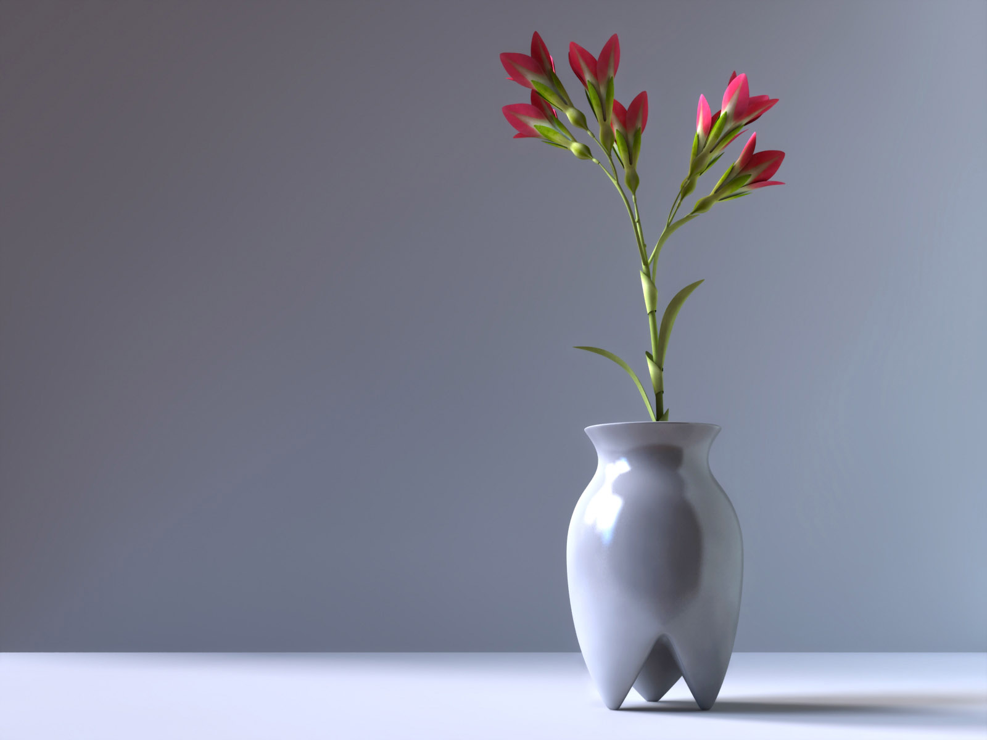


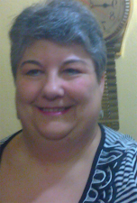


Cris hay personas que llegan a tu vida
pero después siguen su camino
esos son amigos de paso
un día te cruzaste en mi camino
y no fuiste amiga de paso
eres amiga en la distancia
y te quedaste a mi lado
por lo que en este día tan
especial para ti soy yo
la que me quedo a tu lado

Slide 6




Accede a la sección que desees desde aquí:
PPS Exclusivos
Dedicatorias | Fechas Especiales | Graciosos | Historia y arte | Lugares | Musicales
Naturaleza y Ciencias | Política | Reflexión | Religiosos | Románticos | Salud
Si deseas recibir pps periódicamente en tu correo electrónico subscríbete aquí:

